Slide 1
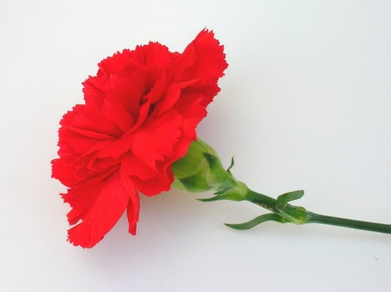
1. in 2. maj - praznik dela

Slide 2
Praznik dela je mednarodni praznik delavstva,
ki ga 1. maja vsako leto praznujejo v večini držav sveta že od leta 1890.
Je simbol mednarodne solidarnosti vseh delavcev in je spomin na dogodke, ki so se zgodili na začetku maja 1886 v Chicagu (v ZDA).
Delavci so takrat postavili zahtevo po 8-urnem delovniku, vendar pa jih je pri tem ovirala policija.

Slide 3
Delavci v ZDA so pred osemurnim delavnikom delali od 9 do 14 ur dnevno, šest dni v tednu ter vse tedne v letu. Delavske organizacije so zahtevale, da se s 1. majem tistega leta sprejme odredbo za več delavskih pravic, med njimi predvsem uzakonitev 8-urnega delavnika. Svoje zahteve so 4. maja želeli podkrepiti s splošno stavko na mestnem trgu Haymarket, a se je ta po začetnem miru sprevrgla v krvav obračun, ko je pred policijsko četo eksplodirala bomba in ubila 8 policistov. Na to je policija odgovorila s streljanjem in ranila več deset ljudi.

Slide 4
Vsakoletne demonstracije ob 1. maju v spomin na te dogodke so prerasle v proslave, ki so postale oblika delavskega boja. Takšnih proslav in praznovanj je tudi v Sloveniji veliko.

Slide 5
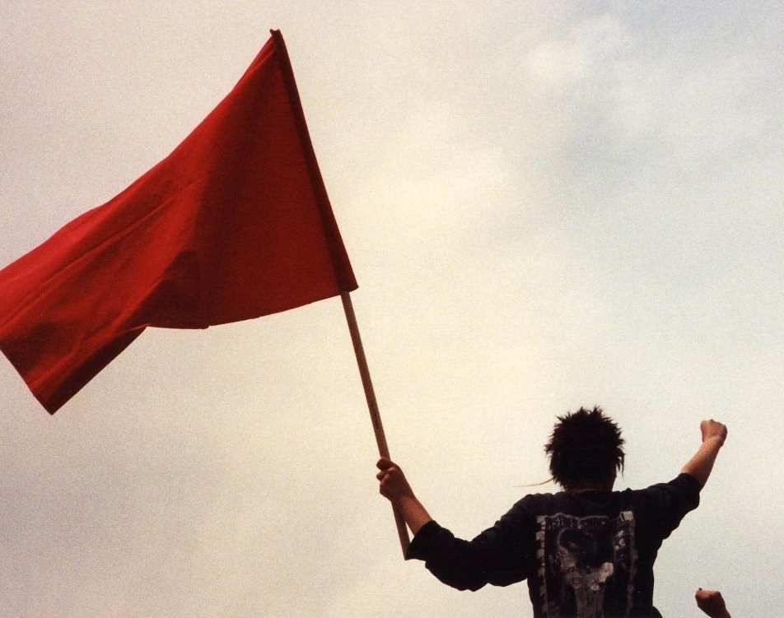
Rdeča zastava (simbol delavstva) je močno povezana s praznovanjem prvega maja.

Slide 6
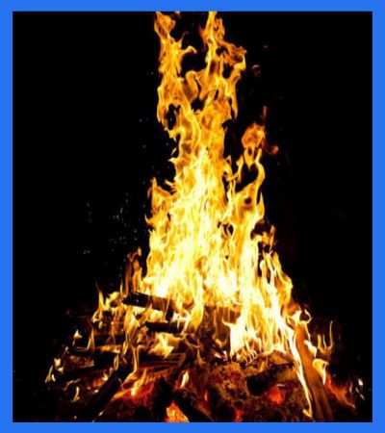
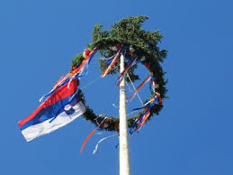
V Sloveniji se je od vseh šeg in navad za mednarodni praznik delavstva (in dela) najbolj ohranil običaj kurjenja kresov na predvečer 1. maja, pa tudi nošnja nageljnov in postavljanje prvomajskega mlaja.

Slide 7
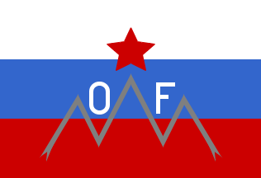
27. april - dan upora proti okupatorju

Slide 8
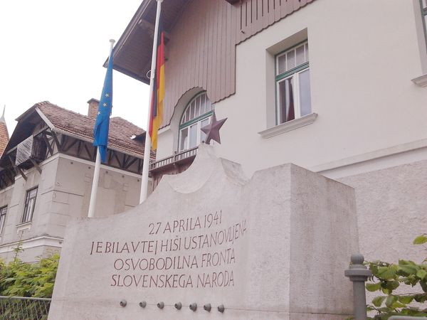

Slide 9
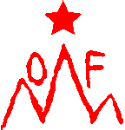
Dan upora proti okupatorju je državni praznik.
Na ta dan leta 1941 je bilo v Ljubljani dogovorjeno, da se ustanovi organizacija odpora (Protiimperialistična fronta), ki se je po nemškem napadu na Sovjetsko zvezo 22. junija 1941 preimenovala v Osvobodilno fronto slovenskega naroda.

Slide 10
Danes praznik pomeni spomin na vzpostavitev temeljnih točk osvobodilne fronte (OF) za katere so se zavzemali. To so:
proti razkosanju in zasužnjevanju Slovenije,
za osvoboditev, neodvisnost in združitev slovenskega naroda,
za slogo in enotnost jugoslovanskih in balkanskih narodov,
za bratsko skupnost svobodnih in enakopravnih narodov,
proti imperialistični vojni,
za pravico slehernega naroda do samoodločbe.

Slide 11
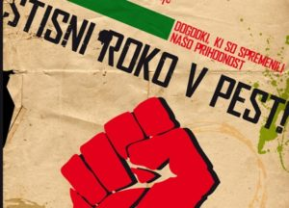
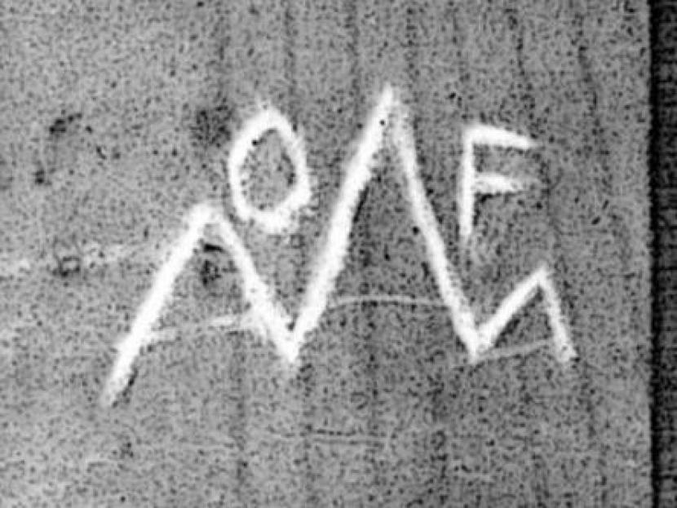

Slide 12
Viri:
ttps://otroski.rtvslo.si/bansi/prispevek/3377
https://sl.wikipedia.org/wiki/Praznik_dela
https://mlad.si/blog/27-april-dan-upora-proti-okupatorju/
https://sl.wikipedia.org/wiki/Dan_upora_proti_okupatorju
www.google.com/search?q=simboli+osvobodilne+fronte&client=firefox-b-d&tbm=isch&source=iu&ictx=1&fir=VbylSByZQ0eu

